Slide 1
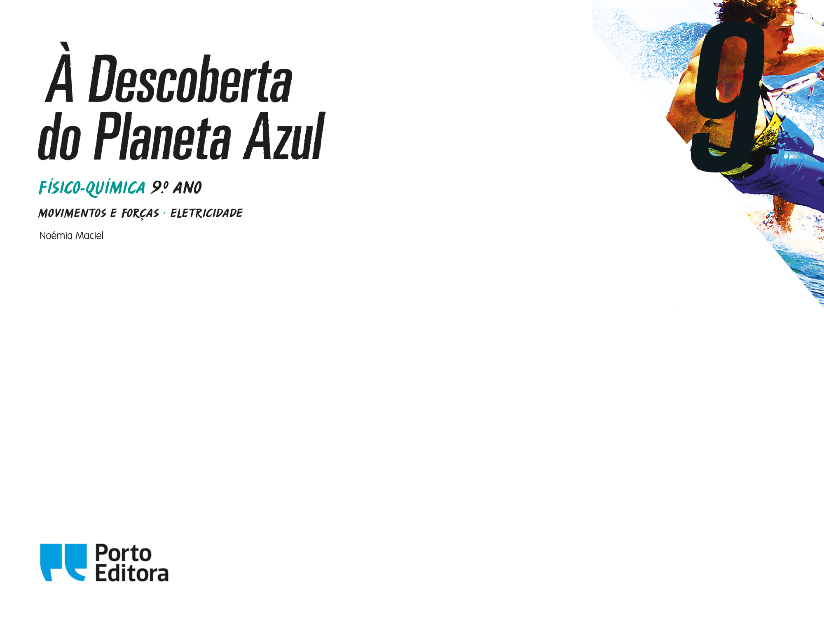
1.3. Rapidez e velocidade
M3
M18

Slide 2
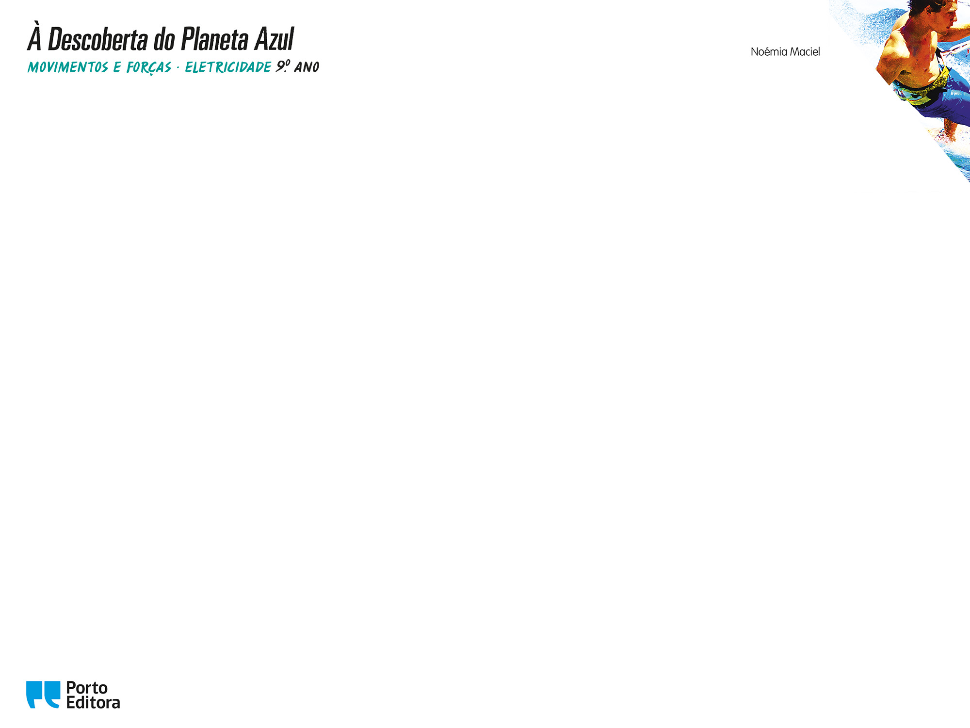
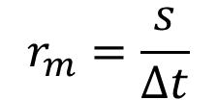
Rapidez média
A rapidez média, r_{m}, é uma grandeza escalar que se calcula dividindo a distância percorrida ou espaço percorrido, s, pelo corpo no intervalo de tempo, ∆t, que demora a percorrer essa distância.
$$r_{m}=\frac{s}{∆t}$$
M3

Slide 3
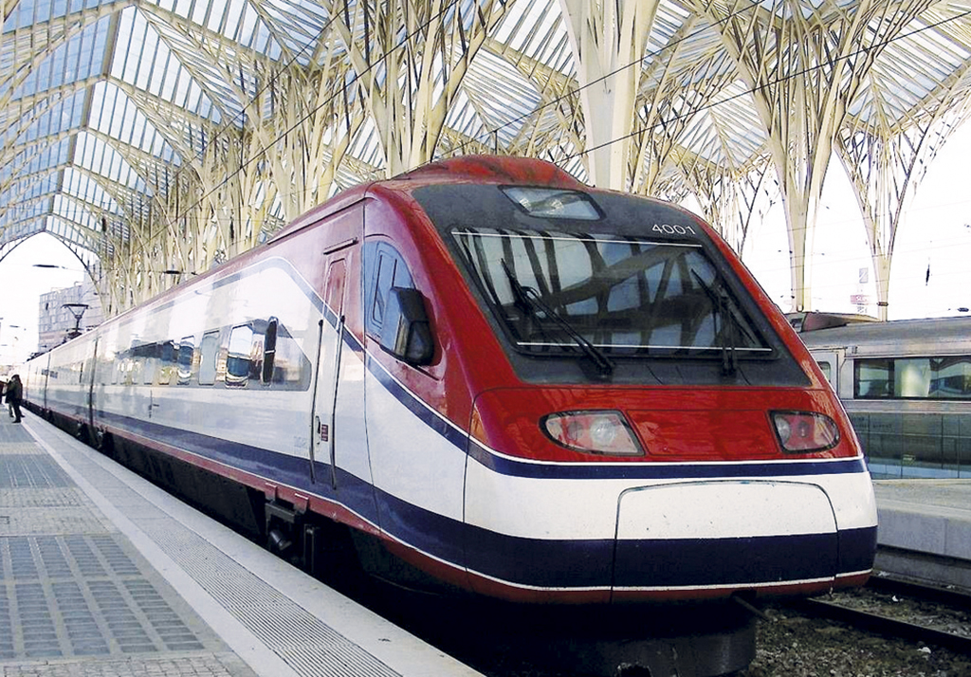
Rapidez média
Qual é o significado físico de se dizer, por exemplo, que um comboio andou num determinado percurso com uma rapidez média de r_{m} = 150 km/h?
M3

Slide 4

Rapidez média
Significa que o comboio percorre, em média, 150 km em cada hora.
O valor de 150 km/h é um valor médio, isto é, ao longo do seu percurso o comboio não teve sempre uma rapidez de 150 km/h; o comboio parou em determinadas localidades, circulou com uma rapidez inferior em determinados percursos e com uma rapidez superior em outros percursos.
M3

Slide 5
Rapidez média
A rapidez média é uma grandeza escalar.
A unidade rapidez média no Sistema Internacional, SI, é o metro por segundo, cujo símbolo é m/s.
M3

Slide 6
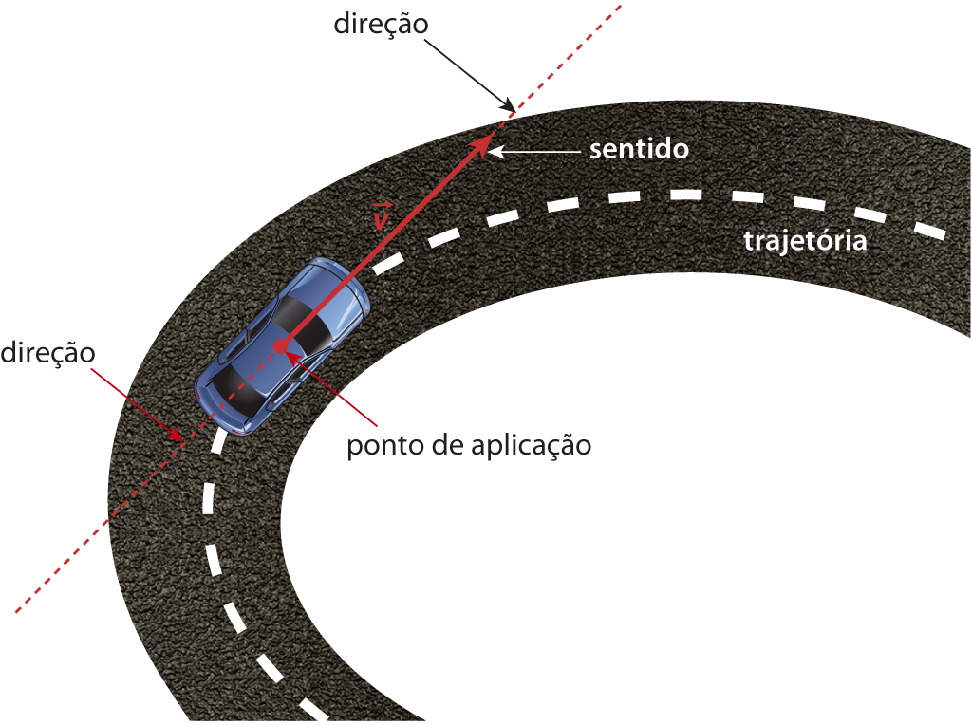
Velocidade
A velocidade é uma grandeza vetorial que nos indica a rapidez com que um corpo muda de posição mas também a direção e sentido do movimento.
M3

Slide 7
Velocidade
A velocidade é uma grandeza vetorial; assim sendo, fica completamente caraterizada quando se indica o seu ponto de aplicação, a sua direção, o seu sentido e o seu valor.
M3

Slide 8
Velocidade
Ponto de aplicação: corresponde, em cada instante, à posição ocupada pelo corpo na sua trajetória;
Direção: corresponde, em cada instante, à reta tangente à trajetória na posição ocupada pelo corpo nesse instante (coincidindo com a trajetória se o movimento for retilíneo);
M3

Slide 9
Velocidade
Sentido: corresponde, em cada instante, ao sentido do movimento;
Valor: corresponde, em cada instante, à rapidez com que o corpo muda de posição. O valor da velocidade pode ser medido com um velocímetro.
M3

Slide 10
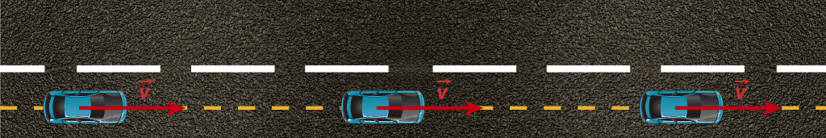
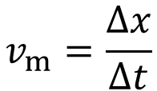
Velocidade
Se considerarmos apenas movimentos segundo uma direção (em linha reta), podemos fazer coincidir o eixo dos xx com a direção do movimento.
Nessa altura, a expressão que permite calcular o valor da velocidade média, v_{m}, é dada por:
$$v_{m}=\frac{∆x}{∆t}$$
M3

Slide 11
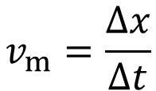
Velocidade
O valor da velocidade assim obtido, também designado por velocidade escalar média, pode ser positivo ou negativo consoante o deslocamento escalar for positivo ou negativo.
$$v_{m}=\frac{∆x}{∆t}$$
A unidade de velocidade no Sistema Internacional, SI, é o metro por segundo, cujo símbolo é m/s.
M3

Slide 12
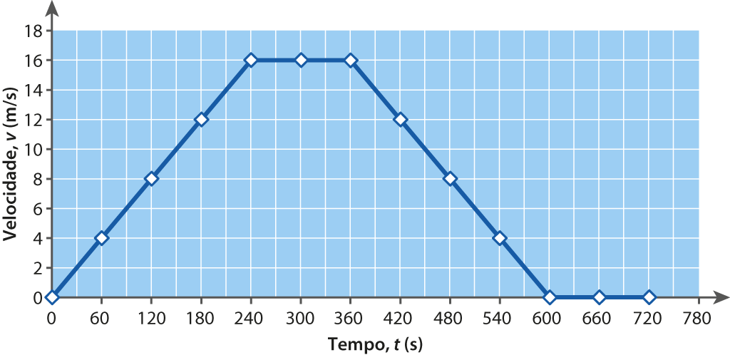
Gráficos velocidade-tempo
Para descrever como varia o valor da um corpo, podemos utilizar gráficos velocidade-tempo.
Um gráfico
velocidade-tempo, v = f(t), indica-nos o valor da velocidade, v, de um corpo em cada instante, t, do seu movimento.
M3

Slide 13
Gráficos velocidade-tempo
No instante t = 0 s, a velocidade do corpo é v = 0 m/s, logo, o corpo estava parado.
No intervalo de tempo [0; 240] s, o corpo aumentou o valor da sua velocidade desde v = 0 m/s, no instante t = 0 s, até v = 16 m/s, no instante t = 240 s.
M3

Slide 14
Gráficos velocidade-tempo
No intervalo de tempo [240; 360] s, o corpo moveu-se com uma velocidade cujo valor foi constante e igual a 16 m/s.
No intervalo de tempo [360; 600] s, o corpo diminuiu o valor da sua velocidade desde v = 16 m/s, no instante t = 360 s, até parar (v = 0 m/s), no instante t = 600 s.
M3

Slide 15
Síntese de conteúdos
A rapidez média, r_{m}, é uma grandeza escalar que se calcula dividindo a distância percorrida ou espaço percorrido, s, pelo corpo no intervalo de tempo, ∆t, que demora a percorrer essa distância.
A unidade de rapidez média no Sistema Internacional, SI, é o metro por segundo, cujo símbolo é m/s.
A velocidade é uma grandeza vetorial que nos indica a rapidez com que um corpo muda de posição mas também a direção e sentido do movimento.
A velocidade apenas fica completamente caraterizada quando se indica o seu ponto de aplicação, a sua direção, o seu sentido e o seu valor.
Um gráfico velocidade-tempo, v = f(t), indica-nos o valor da velocidade, v, do corpo em cada instante, t, do seu movimento.
M3

